Slide 1
Мастер-класс по изготовлению “Головоломки нового поколения”
ПОДГОТОВИЛИ:
Миннибаева Л.М., старший воспитатель, Сафина А.Ю., воспитатель по обучению детей татарскому языку, МАДОУ №115 «Звездочки».

Slide 2
Актуальность игры
«Игра – это огромное светлое окно, через которое в духовный мир ребенка вливается живительный поток представлений, понятий об окружающем мире. Игра – это искра, зажигающая огонек пытливости и любознательности», - В.А. Сухомлинский.
Игры помогают пробудить в детях интерес, а также проводить занятия в необычной увлекательной форме. Увлеченные игрой дети, незаметно для себя усваивают уычебный материал.
С возрастом усложняются и цели игр. Детям разного возраста можно предложить разные варианты данной игры.

Slide 3
Цель игры
В процессе участия в игре ( в нашем случае – “Головоломке нового поколения”) дети учатся общаться между собой, договариваться, самостоятельно мыслить, задавать и отвечать на вопросы. Немаловажно, что в игре у детей воспитываются такие необходимые качества, как ответственность, умение слушать и слышать друг-друга,

Slide 4
прислушиваться к мнению окружающих, других участников игры.
В процессе игры “Головоломка нового поколения” ребенок, как и требует ФГОС, становится активным участником учебного процесса, между воспитателем и детьми устанавливаются партнерские отношения, дети сами по-желанию распределяют роли.

Slide 5
Данная игра отвечает главным требованиям ФГОС:
Игра многофункциональная;
развивающая;
информационная;
вариативная (можно играть в нее по-разному).

Slide 6
Ход игры:
Дети держат в руках эту головоломку нового поколения, постепенно поворачивая ее только в одном направлении (!), проговаривают свои мысли (появляется картинка из шести элементов), задают и сами же отвечают на вопросы – Что нарисовано на картинке? Что из этого следует?
Таким образом, даже самые слабые и стеснительные дети по картинкам могут понять суть игры: читать и отвечать.

Slide 7
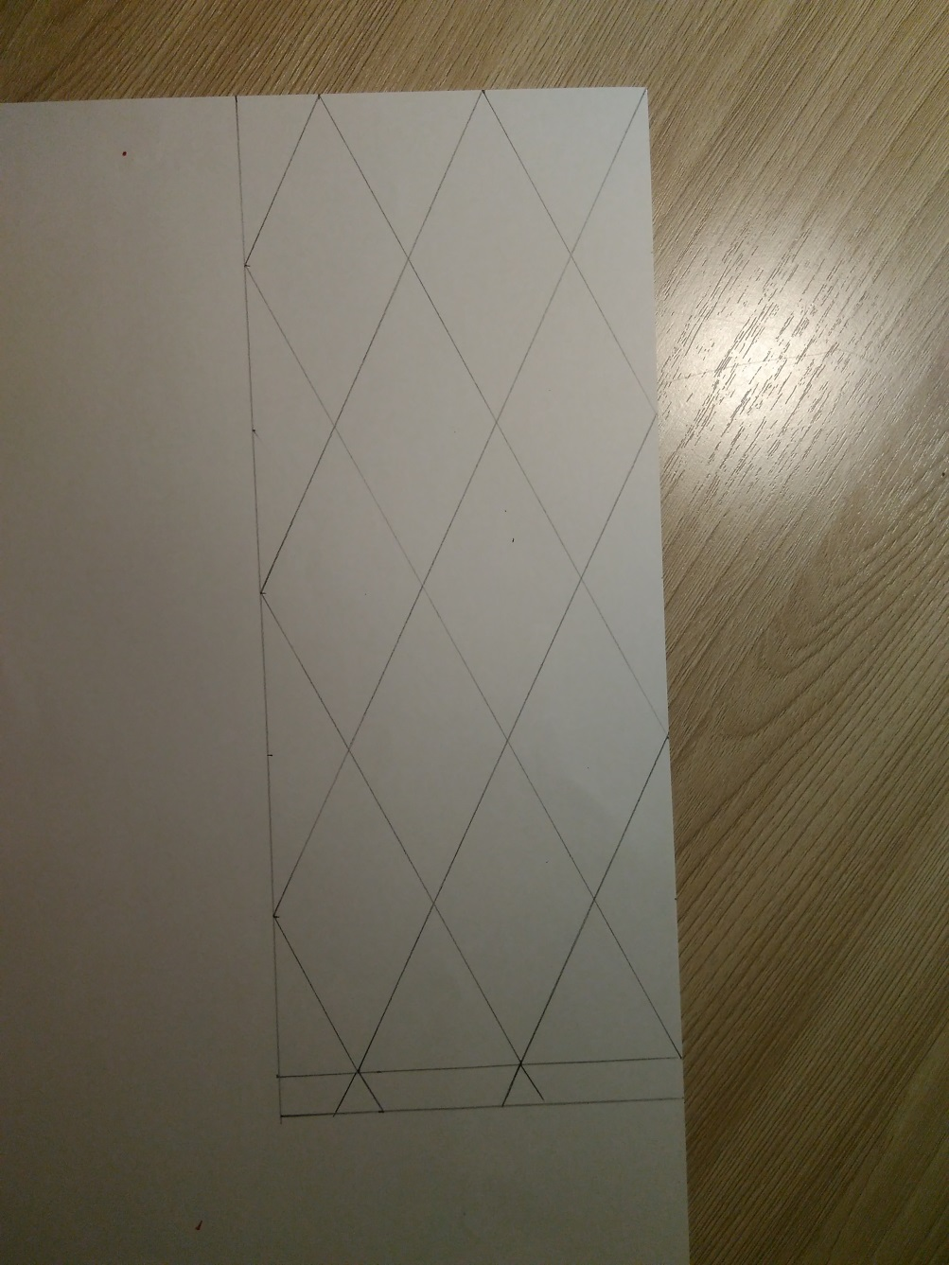
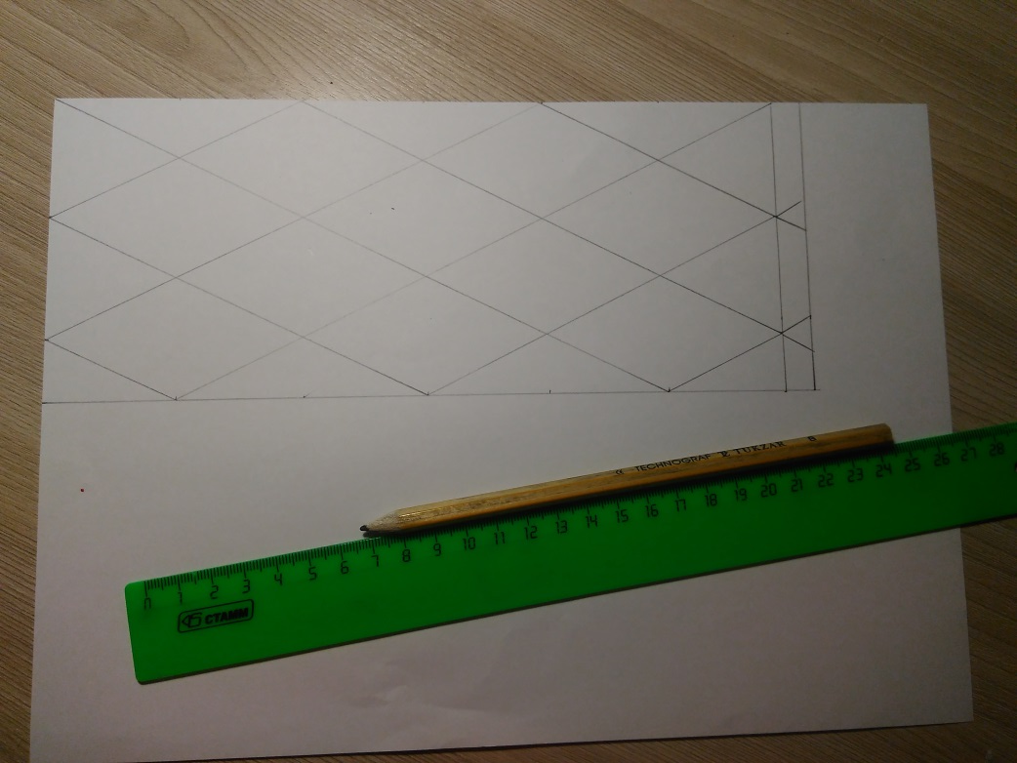
Первый этап:
- Необходимо все правильно вычислить и расчертить

Slide 8
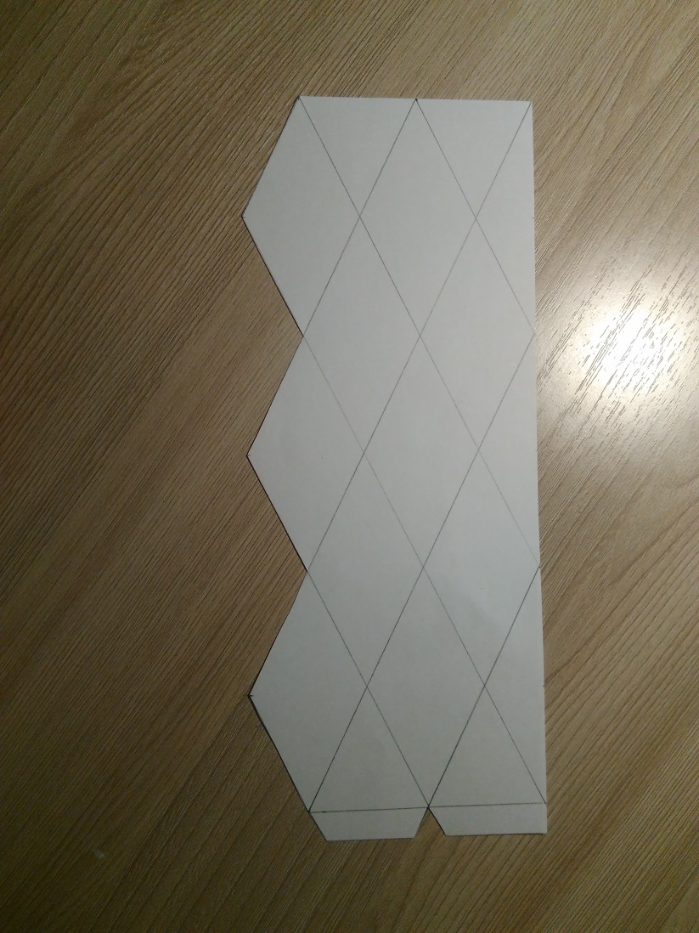
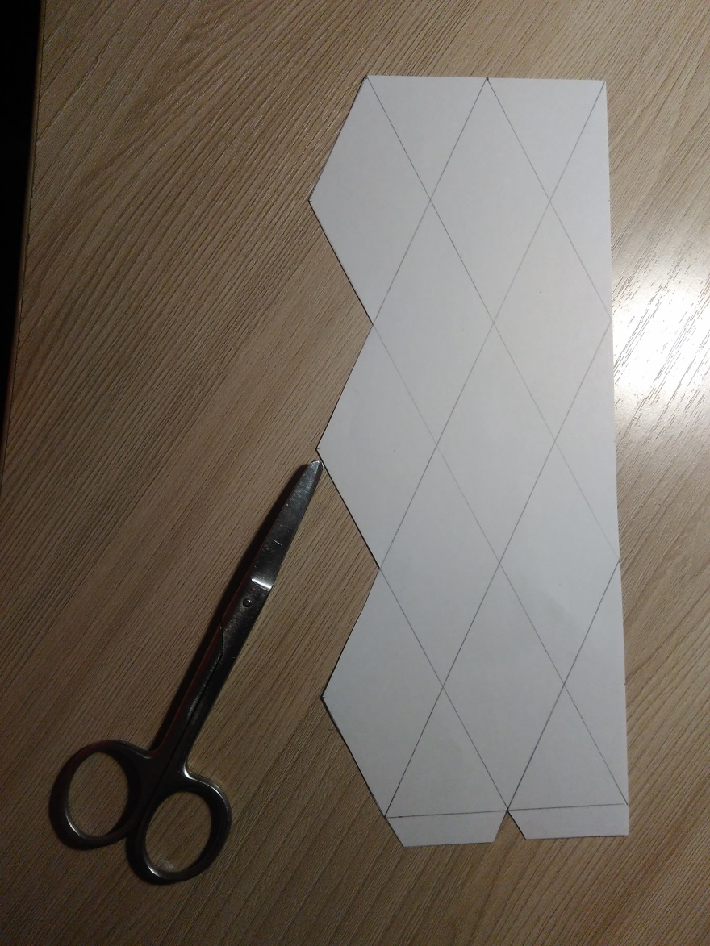
Разметить и разрезать

Slide 9
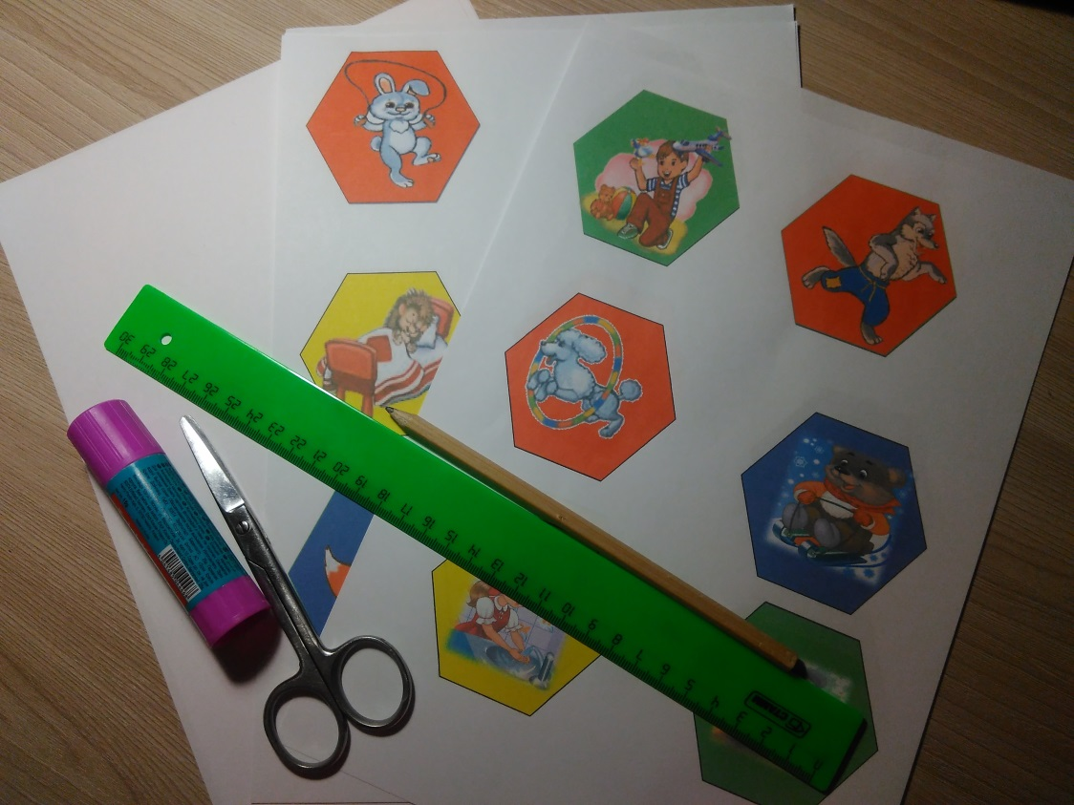
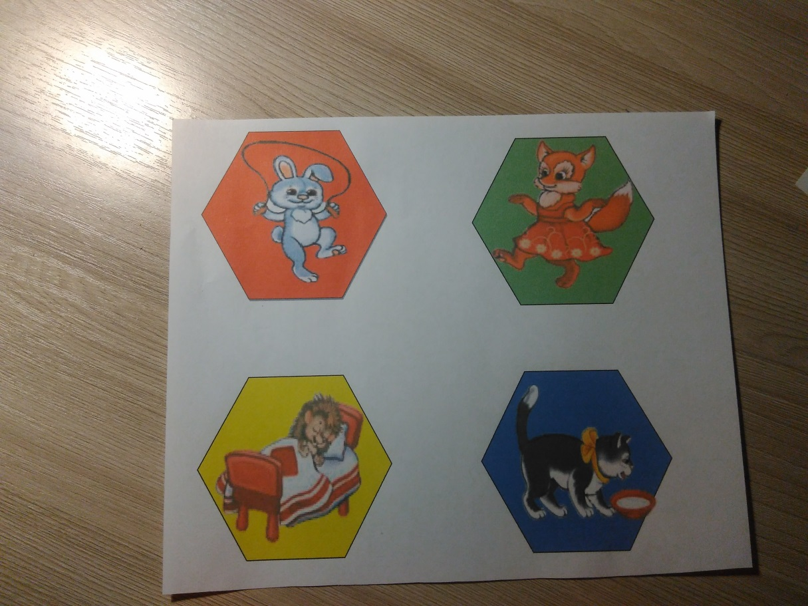
Подготовить и распечатать необходимые картинки

Slide 10
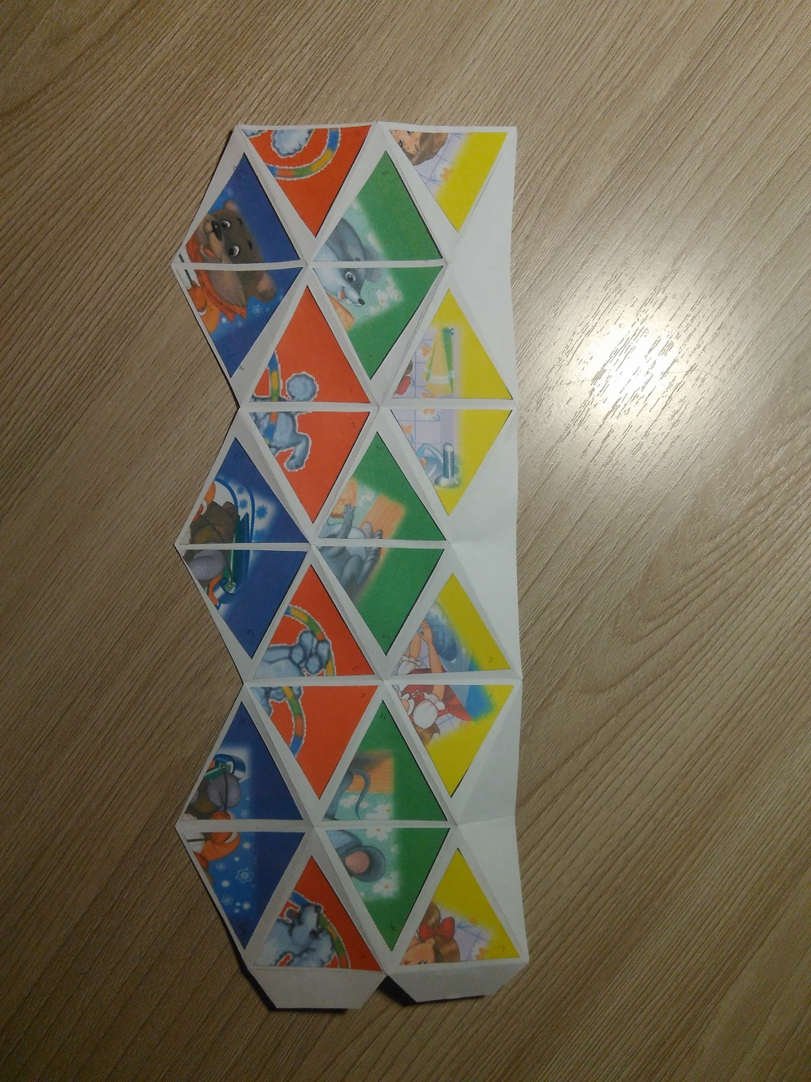
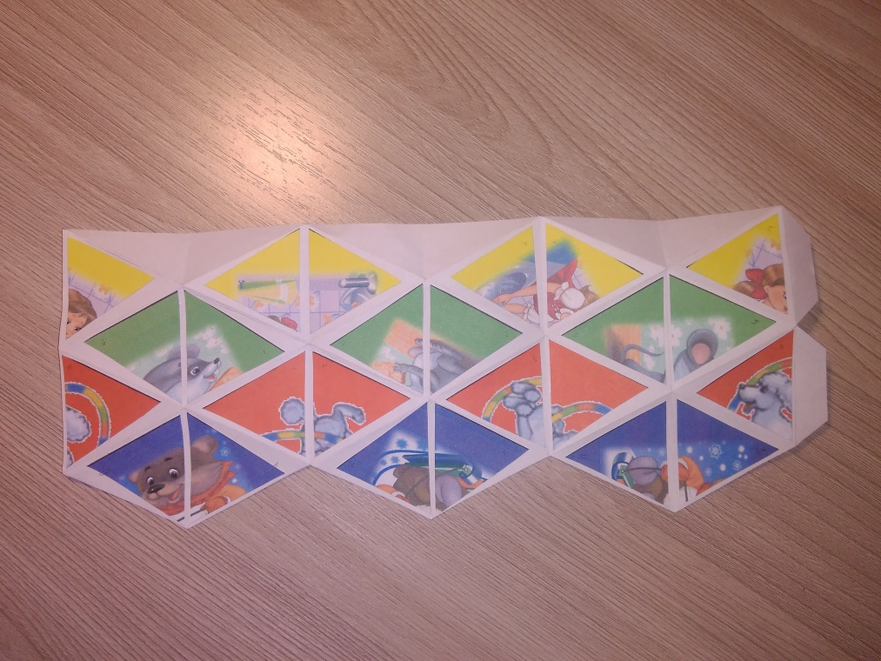
Разрезать картинки и правильно их приклеить

Slide 11
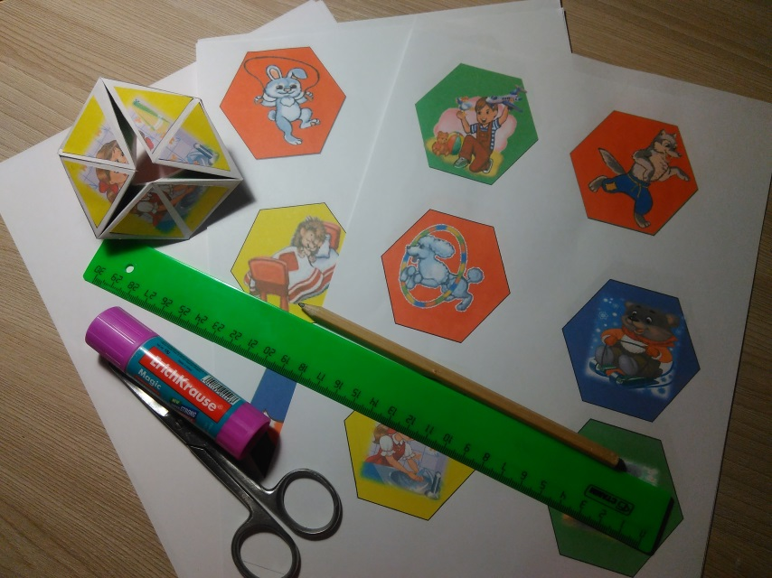
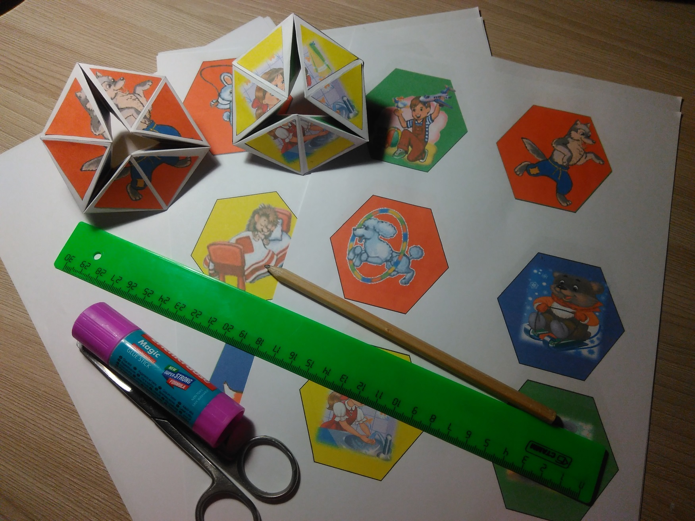
Заключительный этап

Slide 12
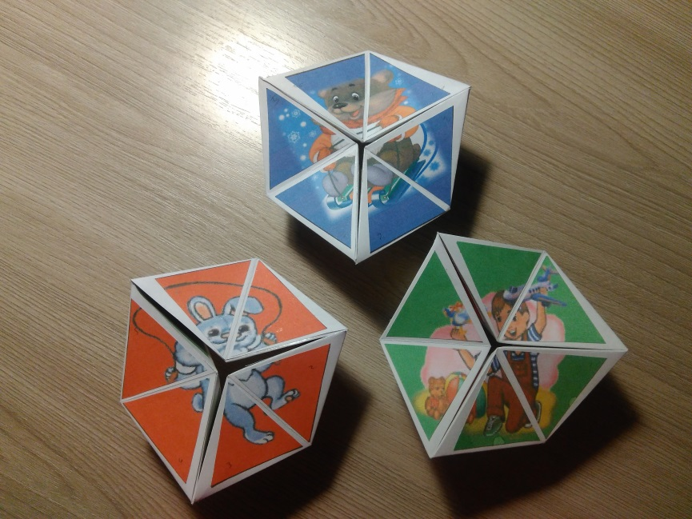
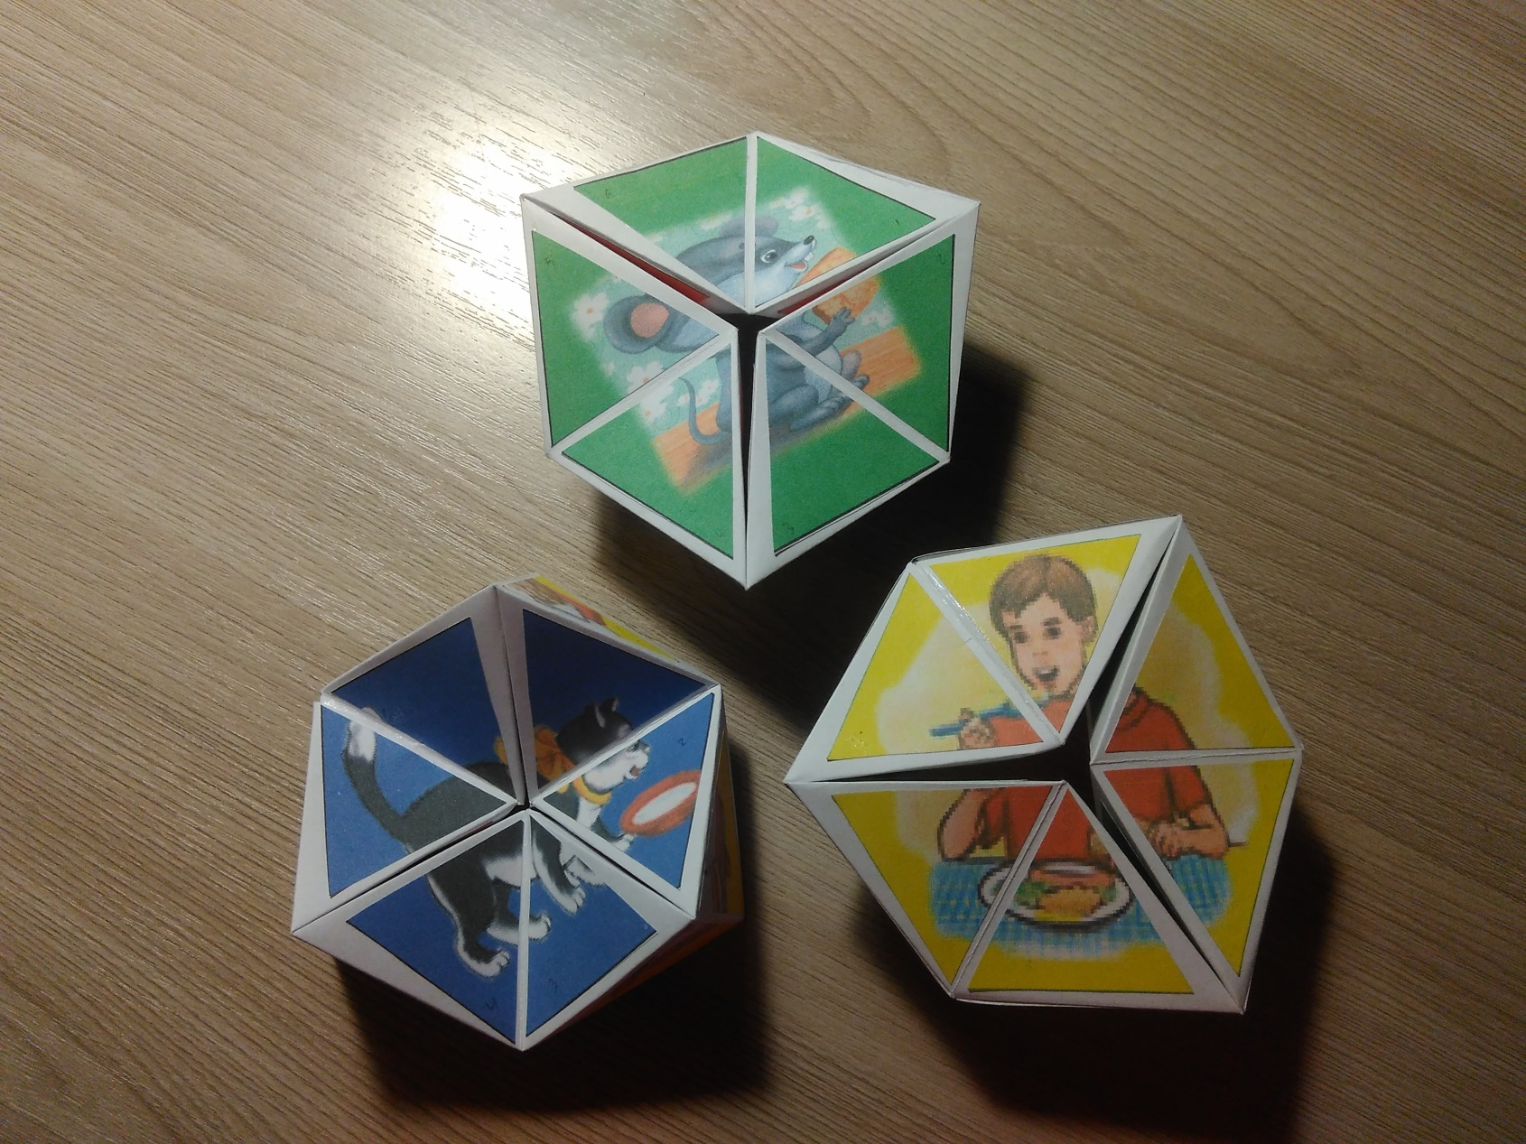
Ожидаемый результат

Slide 13
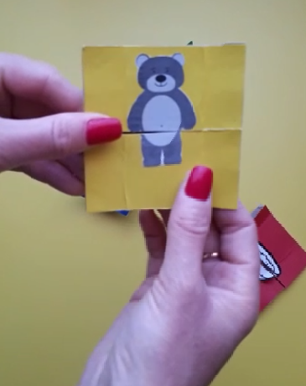
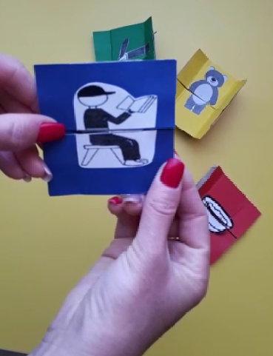
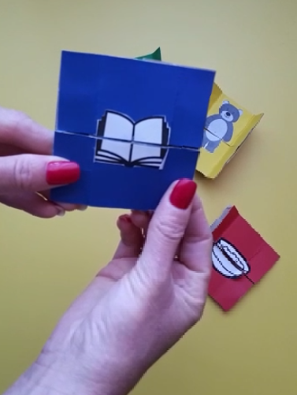

Slide 14
Спасибо за внимание

